Slide 1
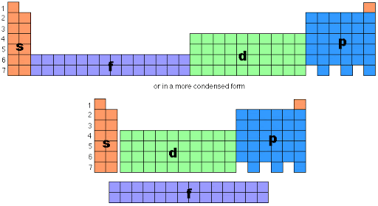
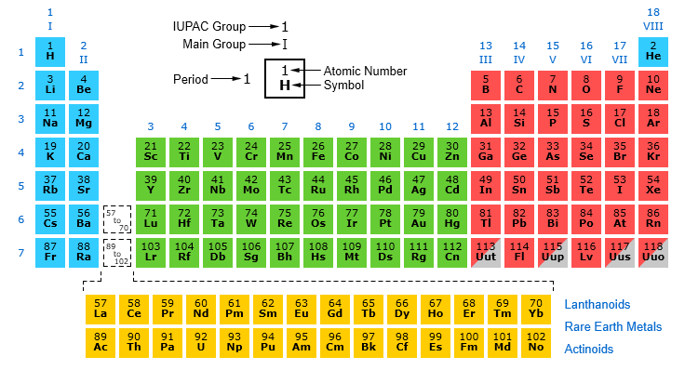
Periodická soustava prvků (dlouhá forma)

Slide 2
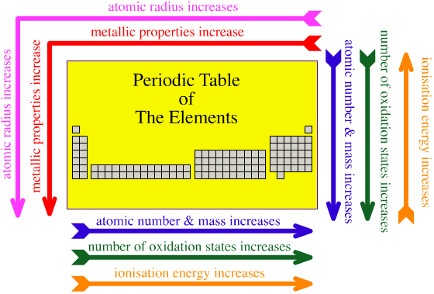

Slide 3
Prvek s atomovým číslem 19 bude nejochotněji reagovat s prvkem jehož atomové číslo je
18
21
20
17
d) ₁₇Cl
Které z uvedených částic jsou izoelektronové?
(i) Ne
(ii) Cl⁻
(iii) Ca²⁺
(iv) Rb
(ii) Cl⁻ a (iii) Ca²⁺
Jmenujte 4 příklady částic isoelektronových s Ca²⁺.
S²⁻, Cl⁻, Ar a K⁺
Notes:
The molecular formula of compound formed between B & C is C₂B₃

Slide 4
Které dvojice částic jsou izoelektronické? Be²⁺, F⁻, Fe²⁺, N³⁻, He, S²⁻ , Co³⁺, Ar
F⁻ a N³⁻ / S²⁻ a Ar / Be²⁺a He / Fe² a Co³⁺
Prvky X, Y a Z mají 2, 3 a 4 elektrony ve valenčních orbitalech. Z nich nejvíce bazický oxid tvoří prvek
(a) X
(b) Y
(c) Z
(d) žádný z nich
(a) X
Který z oxidů CuO, MgO, Al₂O₃ a K₂O je nejvíce bazický
(a) K₂O
(b) MgO
(c) CuO
(d) Al₂O₃
(a) K₂O

Slide 5
Uspořádejte následující prvky B, Al, Mg a K podle rostoucího kovového charakteru.
K > Mg > Al > B
Uspořádejte následující prvky Si, Be, Mg, Na a P podle rostoucího kovového charakteru.
Na > Mg > Be > Si > P
Uspořádejte následující prvky B, C, Si, N a F podle rostoucího nekovového charakteru.
F > N > C > Si ≥ B > F
Z prvků s atomovým číslem 9, 12 a 36 vyberte prvek, který je
výrazně elektronegativní,
inertní plyn,
výrazně elektropozitivní.
₉F
₃₆Kr
₁₂Mg
Vyberte částici s nejmenším poloměrem:
O
O⁻
O²⁻
a) O

Slide 6
Uspořádejte částice podle rostoucí ionizační energie :
(a) K, Cl a Ar,
(b) Na, Mg a Al
(c) C a N
K < Cl < Ar
Na < Mg < Al
C < N
Pořadí prvků podle rostoucí ionizační energie K, Ca a Ba je
(a) K > Ca > Ba
(b) Ca > Ba > K
(c) Ba > K > Ca
(d) K > Ba > Ca
(b) Ca > Ba > K
Vyberte částici s nejmenším poloměrem :
K⁺
Sr²⁺
Ar
(b) Sr²⁺
Která z částic Mg, Mg²⁺, Al, Al³⁺ má (a) nejmenší a (b) největší poloměr?
Al³⁺
Mg

Slide 7
Z prvků 3. periody Na - Ar vyberte prvek:
s nejvyšší první ionizační energií,
s největším atomovým poloměrem,
který je nejvíce reaktivní nekov,
který je nejvíce reaktivní kov
Ar
Na
Cl
Na
Který z prvků Li, Na, K, Rb, Cs má nejnižší ionizační energii?
Cs
Reaktivita u prvků 1. skupiny roste v pořadí Li < Na < K < Rb, zatímco u prvků 17. skupiny v pořadí F > Cl > Br > I. Vysvětlete.
Uspořádejte halogeny podle
velikosti atomu
oxidačních schopností
(a) I > Br > Cl > F
(b) F > Cl > Br > I

Slide 8
Proč je HCI polární a Cl₂ nepolární?
AlCl₃ je kovalentní, zatímco AlF₃ je iontová sloučenina. Proč ?
Která z následujících sloučenin má iontový charakter ?
(a) CH₄
(b) SiCl₄
(c) BF₃
(d) MgCl₂
(d) MgCl₂
Uspořádejte sloučeniny LiCl, LiBr a Lil podle rostoucího iontového charakteru.
LiCl > LiBr > Lil
Uspořádejte sloučeniny LiCl, NaCl a KCl podle rostoucího iontového charakteru.
KCl > NaCl > LiCl

Slide 9
Uspořádejte molekuly LiF, K₂O, N₂, SO₂ a CIF₃ podle rostoucího iontového charakteru.
K₂O > LiCl > SO₂ > CIF₃ > N₂
Uspořádejte sloučeniny NaCl, MgCl₂, AlCl₃ podle rostoucího kovalentního charakteru.
AlCl₃ > MgCl₂ > NaCl
Uspořádejte látky
MgO, SrO, K₂O, NiO, Cs₂O podle rostoucího bazického charakteru
CCl₄, MgCI₂, AlCl₃, PCl₅, SiCl₄ podle rostoucího sklonu k hydrolýze
(i) Cs₂O > K₂O > SrO > MgO > NiO
(ii) CCl₄ < MgCI₂ < AlCl₃ < SiCl₄ < PCl₅
Která z následujících molekul obsahuje zároveň polární i nepolární kovalentní vazbu ?
(a) NH₄Cl
(b) CCl₄
(c) H₂O₂
(d) HCN
(c) H₂O₂

Slide 10
Která z následujících sloučenin NH₃, PH₃, H₂O and H₂S má (a) nejslabší a (b) nejsilnější vodíkovou vazbu.
PH₃
H₂O
Proč má molekula BeH₂ nulový dipól, přestože je vazba Be-H polární?

